Slide 1
Qt
GUI-Entwicklung
Fortgeschritten
Bringen Sie Ihre GUI-Entwicklung auf die nächste Stufe und erlernen Sie die nötigen Fähigkeiten
© 2023 Ben Coepp Publishing

Slide 2
Drag&Drop-Unterstützung, Interprozess-D&D, Clipboard
Item-basierte Widgets (Liste, Tabelle, Baum)
Model-View-Widgets (Liste, Tabelle, Baum)
2D-Graphics-Darstellung (View, Scene, Item)
Master GUI-Entwicklung
Qt
von Ben Cöppicus
28.08.2023 @ BenCoeppPublishing

Slide 3
Qt
Drag&Drop-Unterstützung, Interprozess-D&D, Clipboard

Slide 4
Drag and Drop (Ziehen und Ablegen) ist eine Interaktionsmethode in Computeranwendungen, bei der der Benutzer ein Objekt (z. B. einen Dateiordner, ein Bild oder einen Text) aus einer Quelle zieht und es an ein Ziel ablegt, um eine Aktion oder einen Effekt auszulösen. Diese Methode wird häufig verwendet, um Benutzerinteraktionen in Anwendungen zu ermöglichen, bei denen Daten oder Elemente zwischen verschiedenen Bereichen der Benutzeroberfläche verschoben, kopiert oder verknüpft werden können.
Definition
Drag&Drop

Slide 5
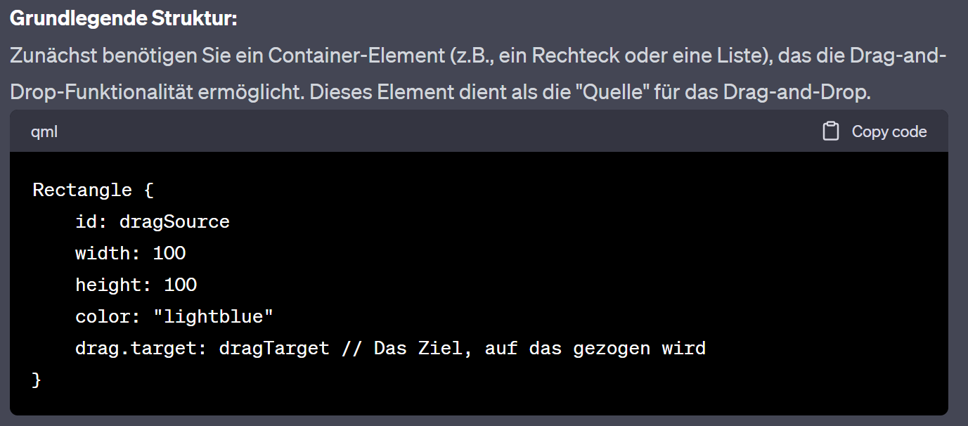

Slide 6
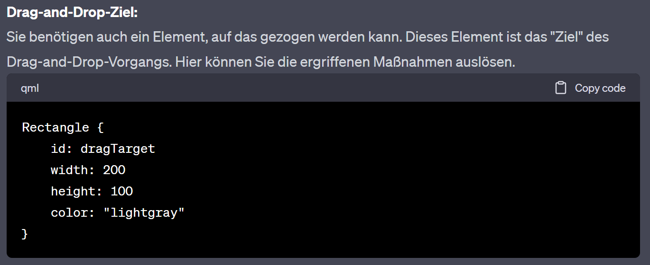

Slide 7
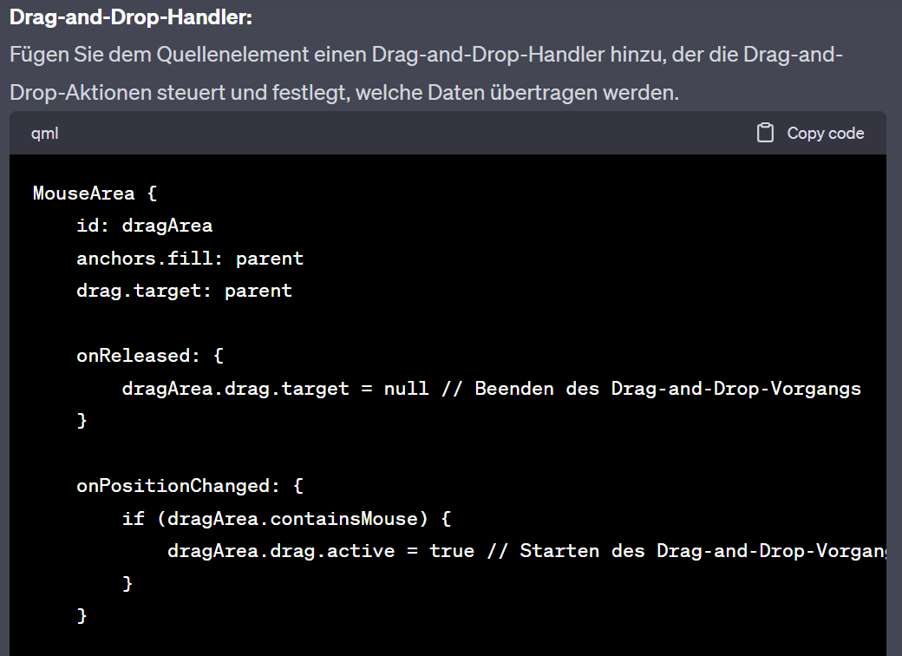

Slide 8
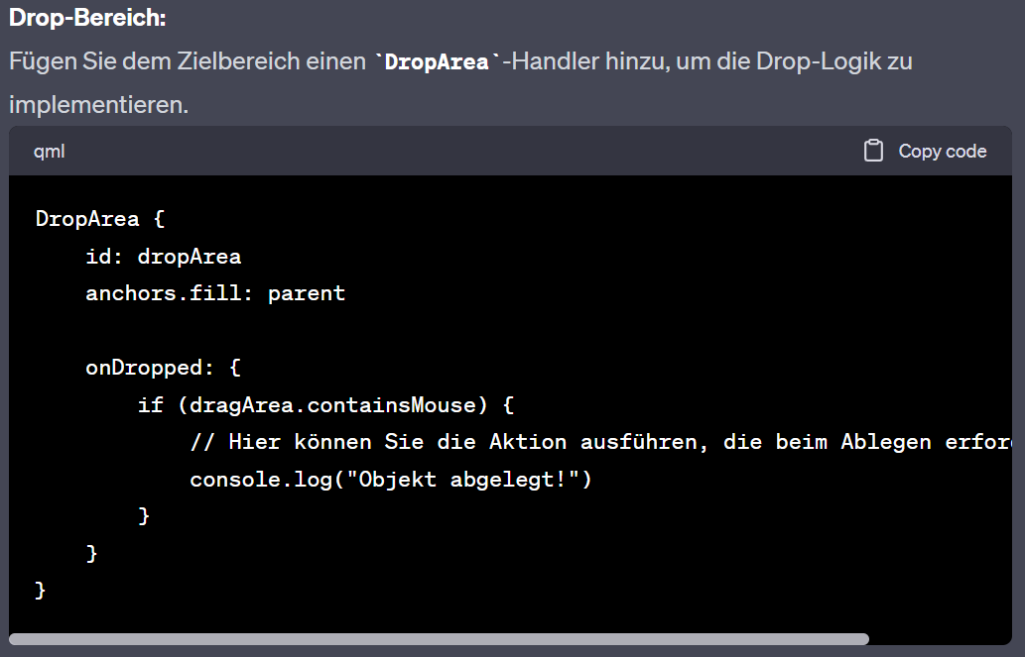

Slide 9
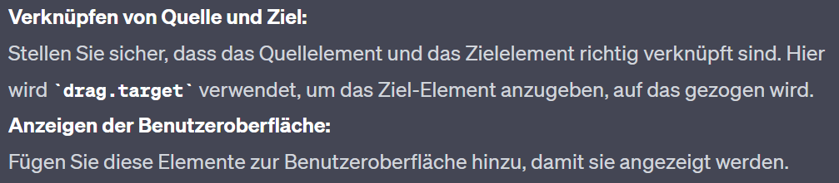

Slide 10
?
Aufgabe
Erstellen Sie eine QtQuick Anwendung

Slide 11
Qt Quick ist ein Teil des Qt-Frameworks, der sich auf die Entwicklung moderner, schneller und benutzerfreundlicher grafischer Benutzeroberflächen (GUIs) für Anwendungen konzentriert. Qt Quick ist speziell auf die Erstellung von plattformübergreifenden und Touch-freundlichen Benutzeroberflächen ausgerichtet. Es bietet eine deklarative, Skript-fähige Sprache namens QML (Qt Meta-Object Language) und eine leistungsstarke C++-API, um Anwendungen mit ansprechenden und reaktionsfähigen Benutzeroberflächen zu entwickeln.
Definition
Qt Quick

Slide 12
?
Aufgabe
Implementieren Sie die beschriebene Funktionalität

Slide 13
Interprozess-Drag-and-Drop (Inter-Process Drag and Drop, IPC Drag and Drop) in Qt bezieht sich auf die Fähigkeit, Daten oder Objekte zwischen verschiedenen Prozessen oder Anwendungen auf dem gleichen oder sogar auf verschiedenen Computern zu ziehen und abzulegen. Dies ermöglicht die nahtlose Kommunikation und Datenaustausch zwischen Anwendungen, die in verschiedenen Prozessen oder auf verschiedenen Rechnern ausgeführt werden. Qt bietet Mechanismen zur Implementierung von Interprozess-Drag-and-Drop, um diese Art der Datenübertragung zu ermöglichen.
Definition
Drag&Drop

Slide 14
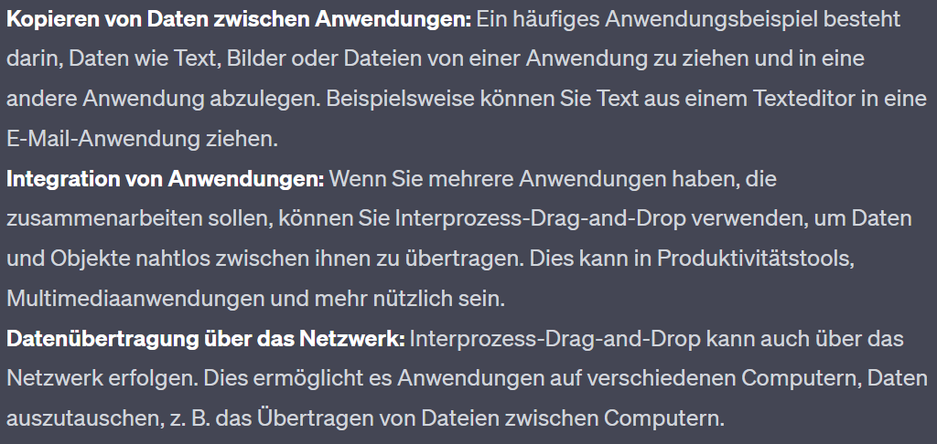

Slide 15
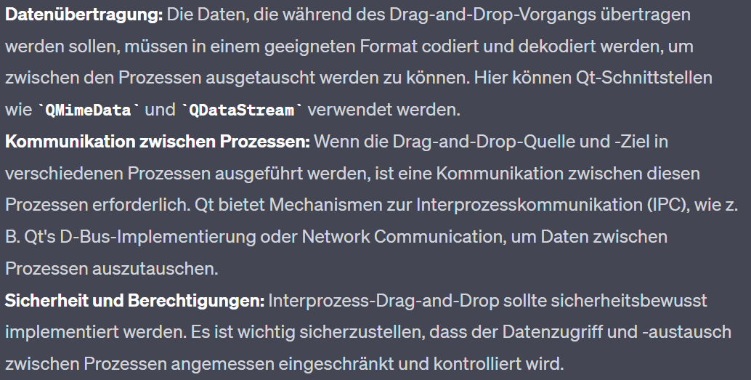

Slide 16
Das Clipboard (Zwischenablage) in Qt ermöglicht das Kopieren und Einfügen von Daten oder Inhalten zwischen verschiedenen Teilen derselben Anwendung oder sogar zwischen verschiedenen Anwendungen auf einem Computer. Qt bietet eine einfache Möglichkeit, das Clipboard in Ihren Anwendungen zu verwenden, um Text, Bilder und andere Daten zu kopieren und einzufügen.
Definition
Clipboard

Slide 17
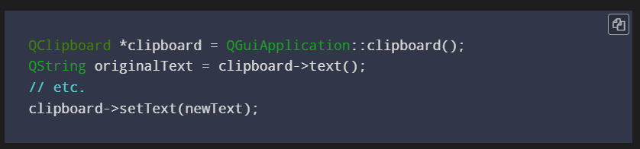

Slide 18
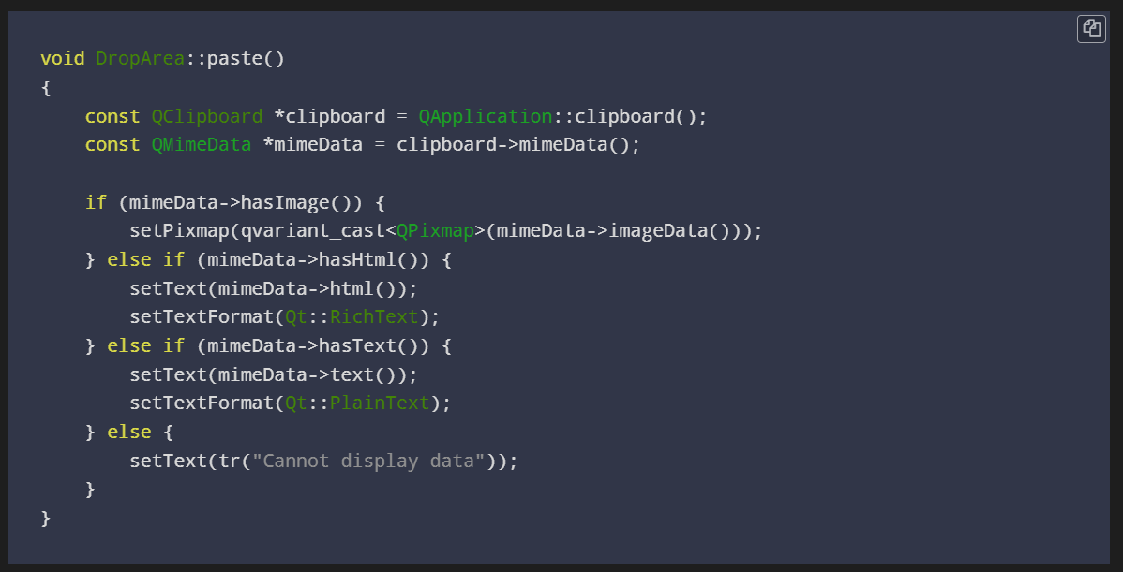

Slide 19
Qt
Item-basierte Widgets (Liste, Tabelle, Baum)

Slide 20
Item-basierte Widgets in Qt beziehen sich auf eine Gruppe von Widgets und Ansichten, die auf einer QAbstractItemModel-basierten Datenquelle basieren. Diese Widgets und Ansichten ermöglichen die Darstellung und Interaktion mit datenbasierten Inhalten, wobei jedes Element in der Datenquelle ein Item darstellt. Item-basierte Widgets werden häufig verwendet, um Daten in tabellarischer, listenartiger oder hierarchischer Form darzustellen und zu bearbeiten.
Definition
Item-basierte Widgets

Slide 21
Qt
Model-View-Widgets (Liste, Tabelle, Baum)

Slide 22
Ein Qt ListView ist ein GUI-Element, das in Qt Quick und QML verwendet wird, um eine Liste von Elementen anzuzeigen. Diese Elemente können Text, Bilder oder benutzerdefinierte Inhalte sein. Der ListView ermöglicht das Scrollen durch die Liste, um alle Elemente anzuzeigen, wenn sie nicht auf den sichtbaren Bildschirm passen. Entwickler können Datenquellen wie Modelle oder Arrays verwenden, um die Inhalte des ListView dynamisch zu füllen, was ihn ideal für die Anzeige von Listen, Menüs, Chatverläufen und anderen scrollbaren Elementen in Qt-Anwendungen macht.
Definition
ListView

Slide 23
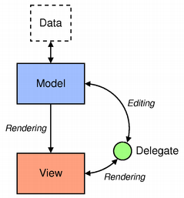

Slide 24
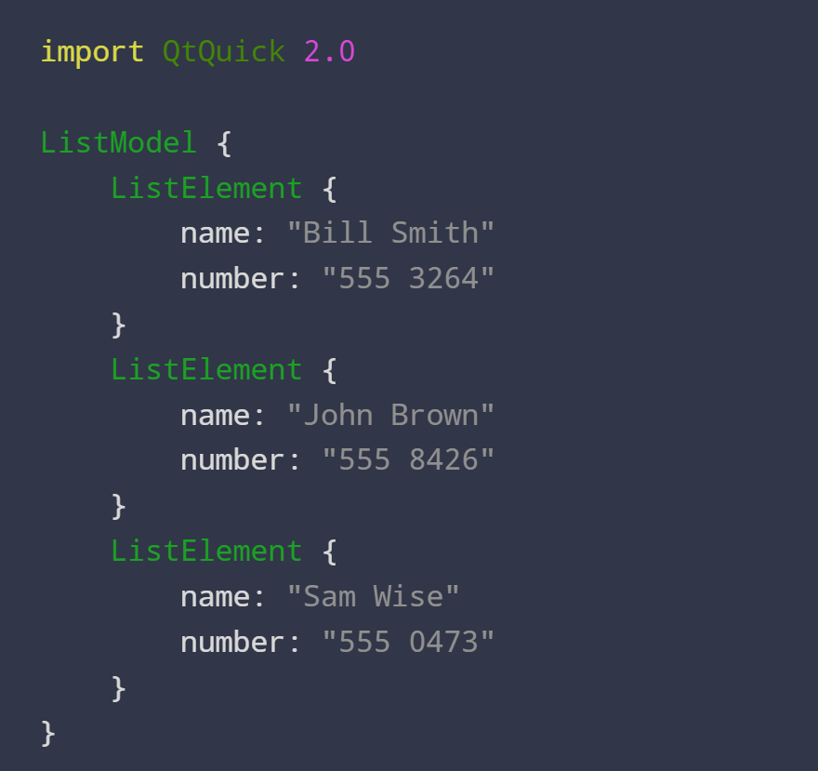

Slide 25
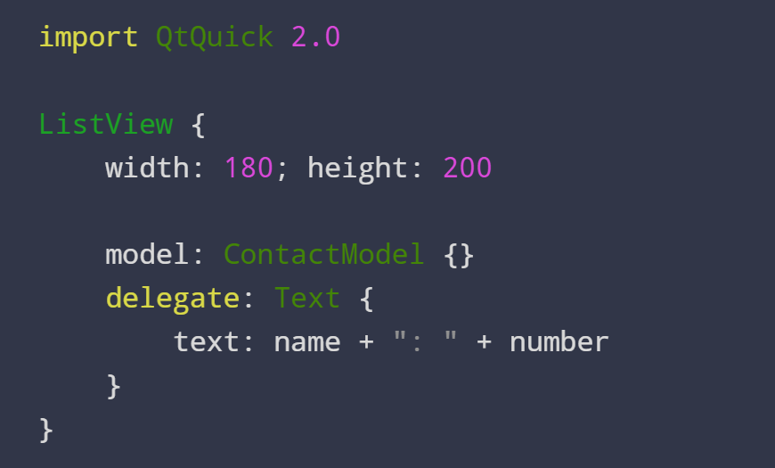

Slide 26
Ein Qt Table bezieht sich normalerweise auf eine Tabellenansicht oder ein Tabellenwidget in Qt-Anwendungen. Dieses Widget wird verwendet, um Daten in tabellarischer Form darzustellen, wobei die Daten in Zeilen und Spalten organisiert sind. Jede Zeile in der Tabelle repräsentiert normalerweise einen Datensatz, und jede Spalte repräsentiert ein Attribut oder eine Eigenschaft dieses Datensatzes. Qt bietet verschiedene Widgets für tabellarische Ansichten, darunter QTableView und QTableWidget, um Daten in tabellarischer Form anzuzeigen und zu bearbeiten.
Definition
Table

Slide 27
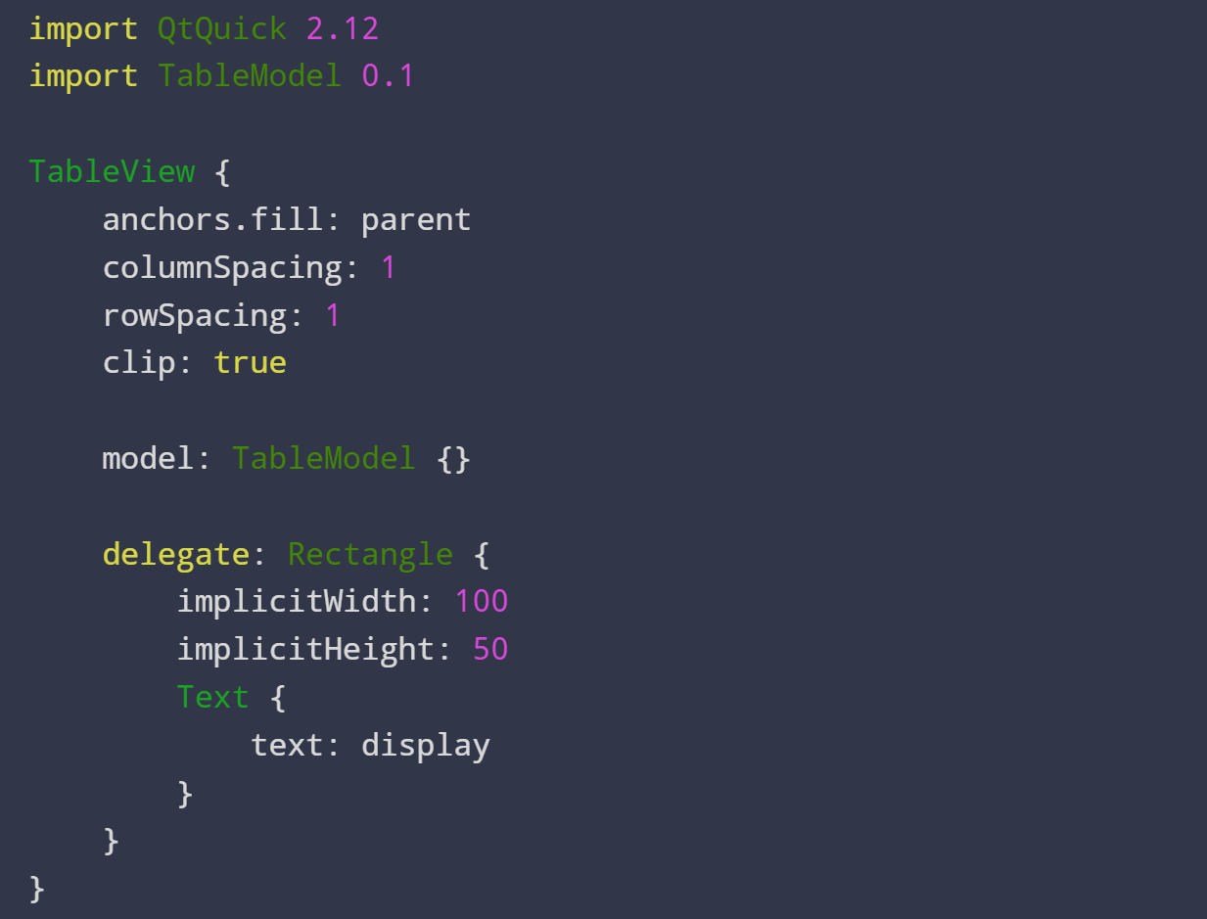

Slide 28
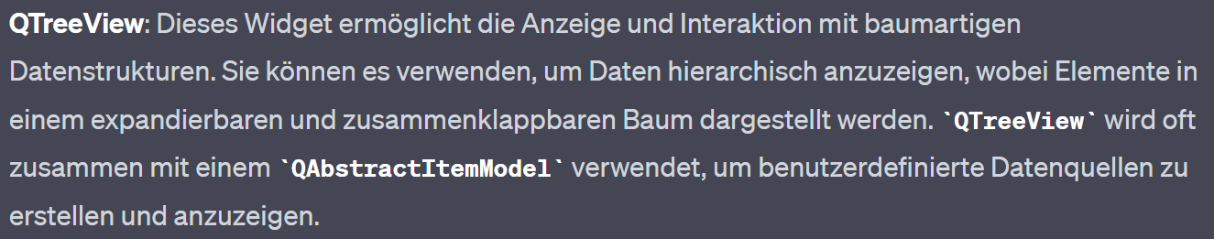

Slide 29
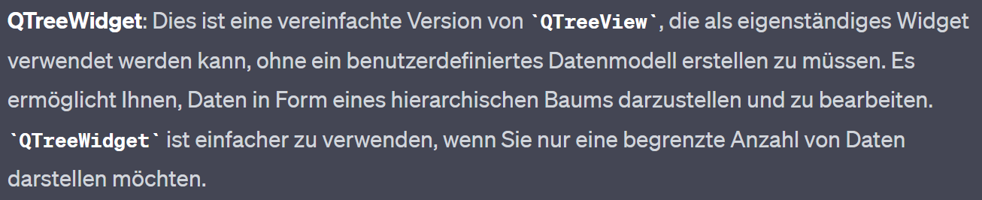

Slide 30
Qt
2D-Graphics-Darstellung (View, Scene, Item)

Slide 31
Aufgabe
Testen Sie innerhalb einer Qt Quick Anwendung die Implantierung eines ListViews aus
?

